Slide 1

DIOS CREÓ AL ESPOSO Y A LA ESPOSA
“El matrimonio ordenado por Dios es entre un hombre y una mujer”

Slide 2
VERSÍCULO CLAVE:
“Pero al principio de la creación, varón y hembra los hizo Dios. Por esto dejará el hombre a su padre y a su madre, y se unirá a su mujer”, Marcos 10:6,7.
LECTURA EN CLASE:
Génesis 2:7-10; 14-25.

Slide 3
INTRODUCCIÓN
La creación de Dios, incluido el matrimonio es buena en gran manera. Sin embargo, Satanás se opone al plan de Dios y obra en contra del matrimonio bíblico, con la intención de desafiarlo, debilitarlo y destruirlo.
Por lo que se hace necesario que los creyentes se esfuercen para proteger el matrimonio como Dios lo creó. Él instituyó el matrimonio y la familia como otra manera de que se disfrutaran entre sí y lo glorificaran a Él.

Slide 4

EL HOMBRE ES PUESTO EN EL EDÉN
Génesis 2:4-8.
1

Slide 5
La tierra antes de Adán.
  La tierra y los cielos fueron creados por Dios, V.4.
    Para producir la vida vegetal, V.5.
    Para que el hombre la labrase o cultivara, V.5.
  La humedad de la tierra proveía de un “vapor” porque aún no había lluvia, V.5,6.

Slide 6
La acción de Dios en la creación de hombre, V.7,8.
  Lo formó al hombre del polvo de la tierra. “Vida física -todos los elementos químicos de la tierra están en el cuerpo”.
  Sopló en su nariz aliento de vida. “Vida espiritual -alma y espíritu”.
  Se convirtió en un ser viviente. “Un ser animado, racional, y espiritual.
  Lo puso en el huerto del Edén. “La morada perfecta”.

Slide 7
Aquí vemos la participación personal y amorosa de Dios al crear a los seres humanos, y preparar un lugar para que vivan. Él hoy todavía se preocupa por las personas de una manera personal e individual.

Slide 8

EL HOMBRE SOLO EN EL EDÉN
Génesis 2:9-17.
2

Slide 9
Dios preparó una variedad de árboles para el hombre, V.9.
  Todo árbol delicioso a la vista.
  Todo árbol bueno para comer. Frutos deliciosos al paladar y nutritivos para el cuerpo.
  El árbol de la vida. Daba fruto con el poder de vivir para siempre, Génesis 3:22. Este fruto será una recompensa para los vencedores y sus hojas para la sanidad de las naciones, Apocalipsis 2:7;22:2.
  El árbol de la ciencia del bien y del mal. Se convirtió en un lugar de decisión.
  Él rio que regaba el jardín se dividía en cuatro brazos: Pisón, Gihón, Tigris, y el Éufrates, Léase V.10-14.

Slide 10
Dios puso al hombre en el huerto del Edén, V.15-17.
  Fue puesto allí para labrar (trabajar) y vigilar (guardar).
  Fue puesto allí con una divina libertad y amonestación, V.16,17. Prohibido comer del árbol de la ciencia del bien y el mal, advertencia: “ciertamente morirán”. Muerte física y espiritual.

Slide 11
Aquí vemos que Dios como creador y sustentador, tenía la potestad para declarar la ley y determinar las consecuencias de violarla, usted decide hoy en su libre albedrio: desobedecer u obedecer a Dios.

Slide 12
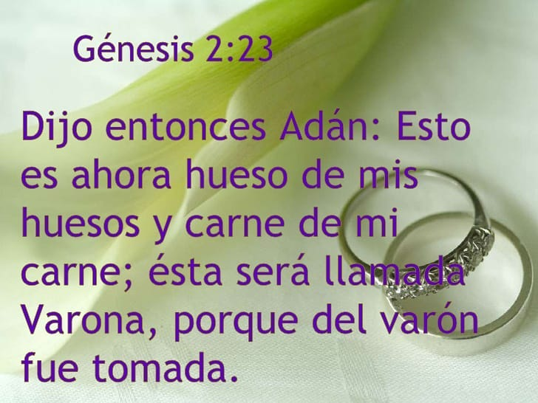
EL HOMBRE Y LA MUJER EN EL EDÉN
Génesis 2:18-25.
3

Slide 13
La necesidad de una compañera para el hombre.
  Dios por primera vez consideró como “no bueno” que el hombre este solo, V.18.
  Dios planea crear una ayuda idónea para él, V.18. “ayuda adecuada, complemento”.
  Dios le asigna al hombre ponerles nombre a todos los animales, V.19.
  Dios no encontró en la creación la ayuda idónea para él, V.19-20.

Slide 14
La creación de una mujer para el hombre.
  Dios la creó de la costilla del hombre, V.21.
    Él mismo se la trajo al hombre, V.22. “no tuvo necesidad de buscarla”.
    El hombre dice que su compañera es parte de él mismo, V.23.

Slide 15
La creación de una mujer para el hombre.
  Dios instituyó el matrimonio, V.24,23. Implicaciones:
    Prioridad= dejar la familia de origen para poder unirse a su esposa y empezar una nueva familia.
    Unidad= ya no son más dos entidades (dos individuos), sino que ahora son una sola entidad (una pareja casada). Jesús reconoció esto como el fundamento del matrimonio como la prohibición del divorcio, Mateo 19:4-6.
    Aceptación mutua= “no tenían vergüenza de su desnudez”.

Slide 16
Aquí vemos que Dios, en acto único en su obra creativa, hizo a la mujer de una parte tomada del hombre, creando el matrimonio, este vínculo ilustra la relación de Jesucristo y su iglesia, Efesios 5:22-33.

Slide 17
DISCIPULADO Y
MINISTERIO EN ACCIÓN

Slide 18
Dios dio a Adán y Eva todo lo que necesitaban, incluyendo el compañerismo y la comunión con Él.
Dios continúa supliendo nuestra necesidad de compañía y una relación con Él para bendecir nuestro matrimonio.
Busque maneras de fortalecer su matrimonio y otras relaciones familiares.
No albergue en corazón actitudes no bíblicas sobre el matrimonio, que Dios le ayude a reemplazarlas con la verdad.
Hay que orar por aquellos cuyo matrimonio se ha acabado por causa de adulterio u otro pecado.

Slide 19


